Slide 1
MedVita Trợ lý AI cho bác sĩ khám bệnh, lập và quản lý hồ sơ bệnh án điện tử

Slide 2
Vấn đề
Gánh nặng hành chính trong y tế [1]
~49% thời gian làm việc của Bác sĩ là dành cho hồ sơ bệnh án điện tử (EHR) và các công việc hành chính
~1/3 thời gian mỗi lần khám bệnh nhân là dành cho việc lập hồ sơ bệnh án
Mất thời gian chuyên môn của bác sĩ gây lãng phí thời gian điều trị và giảm công suất khám
Mất tốc độ ra quyết định điều trị và tăng nguy cơ bỏ sót thông tin quan trọng
[1] Christine Sinsky, Lacey Colligan, Ling Li, et al. Allocation of Physician Time in Ambulatory Practice: A Time and Motion Study in 4 Specialties. Ann Intern Med.2016;165:753-760. [Epub 6 September 2016]. doi:10.7326/M16-0961

Slide 3
Giải Pháp MedVita
Medvita là 1 giải pháp AI hỗ trợ bác sĩ từ khâu:
thu thập thông tin bệnh nhân
lắng nghe bác sĩ khám bệnh rồi động hóa ghi chép lâm sàng, tóm tắt hồ sơ bệnh án, chuẩn hóa dữ liệu và cung cấp hỗ trợ quyết định lâm sàng theo thời gian thực
Hỗ trợ bác sĩ lập lập và quản lý hồ sơ bệnh án điện tử

Slide 4
Giải Pháp MedVita
Bước 1 (Tùy chọn)
Trước khi bệnh nhân gặp Bác sĩ
Medvita đọc thông tin bệnh nhân trong HIS (nếu có)
Medvita khai thác triệu chứng và tiền sử bệnh của Bệnh nhân (chatbot)
Medvita tóm tắt bệnh sử gửi bác sĩ trước khi tiếp nhận
Bước 2
Trong quá trình khám
Medvita hiện thị bản tóm tắt ở bước 1 ( nếu có)
Medvita lắng nghe bác sĩ khám và hiện thị thông tin tóm tắt lên màn hình (giúp bác sĩ tránh sót thông tin)
Medvita tự động nhập 1 số thông tin vào bệnh án
MedVita gợi ý nhóm bệnh, gợi ý khám gì tiếp theo, gợi ý làm các xét nghiệm
Bước 3
Lập hồ sơ bệnh án
Medvita hiện thị bản tóm tắt bệnh sử
Medvita hiển thị bệnh án đã được nhập 1 số thông tin ở bước 2.
Medvita gợi ý các thông tin trong bệnh án còn thiếu để bác sĩ chỉnh sửa
Medvita giao tiếp với bác sĩ để điền tiếp các thông tin còn thiếu vào bệnh án
nhắc bác sĩ nếu có trong bệnh án chưa điền đủ thông tin

Slide 5
Giao diện MedVita
Bước 1 - Thu thập thông tin bệnh nhân
Vẽ giao diện của bước 1 là 1 của sổ chatbot medvita với bệnh nhân

Slide 6
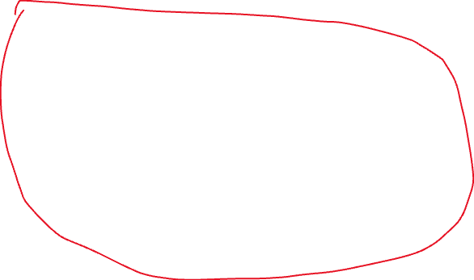

Giao diện MedVita
*Đây là chú thích cho Tùng để Tùng thiết kế: Đây là màn hình máy tính của bác sĩ chia làm 4 vùng. Hỏi Huy & Toàn để hiện thị thông tin giả lập trong 4 vùng này. chỗ form bệnh án, lấy từ Huy cái bệnh án Huy đang làm demo
Bước 2 – hỗ trợ bác sĩ khám bệnh
Màn hình của máy tính của Bác sĩ
hiẻn thị tóm tắt thông tin triệu chứng, bệnh sử đã thu thập ở bước 1
Hiện form Bệnh án và điền các thông tin xác định được
Tóm tắt thông tin bác sĩ đang khám bệnh ( update realtime)
Gợi ý khám, xét nghiệm, nhóm bệnh..

Slide 7
Giao diện MedVita
Bước 3 – hỗ trợ bác sĩ lập hồ sơ bệnh án
Màn hình của máy tính của Bác sĩ
hiẻn thị tóm tắt thông tin triệu chứng, bệnh sử đã thu thập ở bước 1 và bước 2
Hiện form Bệnh án và điền theo chỉ đạo của bác sĩ
Chatbot để giao tiếp với bác sĩ (giống trong demo của Huy)

Slide 8
Demo - MedVita
*Đây là chú thích cho Tùng để Tùng thiết kế: Hỏi Huy & Toàn gắn link demo vào slide này

Slide 9
Lộ trình phát triển Medvita
*Đây là chú thích cho Tùng để Tùng thiết kế: Nhờ Tùng wording lại cho ngắn ngọn và visualize
Giai đoạn 1: 6 tháng (01/06/2026 – 30/11/2026)
Khảo sát thực trạng và phân tích yêu cầu hệ thống trợ lý AI trong bệnh án điện tử tại các khoa của bệnh viện Trugn ương Thái Nguyên.
Xây dựng cơ sở dữ liệu và chuẩn hóa dữ liệu y khoa phục vụ huấn luyện các mô hình AI
Phát triển và huấn luyện các mô hình AI: nhận dạng và phân biệt giọng nói giữa bác sĩ và bệnh nhân, chuyển giọng nói thành văn bản, mô hình hỏi đáp, tóm tắt triệu chứng bệnh nhân.
Giai đoạn 2: 6 tháng (01/12/2026 – 30/05/2027)
Hoàn thiện cơ sở dữ liệu và chuẩn hóa dữ liệu y khoa phục vụ huấn luyện các mô hình AI
Thiết kế và phát triển hệ thống trợ lý trí tuệ nhân tạo hỗ trợ bác sĩ tự động hóa nhập liệu và quản lý bệnh án điện tử: mô hình xử lý ngôn ngữ tự nhiên tiếng Việt y khoa, Chuyển giọng nói thành văn bản y khoa, Gợi ý nội dung bệnh án, Tự động điền biểu mẫu, Chuẩn hóa thuật ngữ lâm sàng, Phân tích hình ảnh y tế.
Triển khai thử nghiệm hệ thống trong môi trường bệnh viện
Giai đoạn 3: 6 tháng (01/06/2027 – 30/11/2027)
Đánh giá hiệu quả và tác động của hệ thống trợ lý AI
Cải tiến các mô hình AI
Xuất bản các công trình khoa học

Slide 10
Năng lực của Trivita AI
Một số nghiên cứu khoa học của Trivita AI liên quan đến Medvita
Duy Nguyen, Hoang Nguyen, Nghiem Diep, Tan Pham, Tri Cao, Binh T. Nguyen, Paul Swoboda, Nhat Ho, et al. (2023), “LVM-Med: Learning Large-Scale Self-Supervised Vision Models for Medical Imaging via Second-order Graph Matching”, NeurIPS 2023. https://doi.org/10.48550/arXiv.2306.11925
Duy Nguyen, Nghiem Diep, Trung Nguyen, Hoang-Bao Le, Tai Nguyen, Anh-Tien Nguyen, Tin Nguyen, Nhat Ho, et al. (2025), “ExGra-Med: Extended Context Graph Alignment for Medical Vision-Language Models”, NeurIPS 2025. https://doi.org/10.48550/arXiv.2410.02615
Anh-Tien Nguyen, Duy Minh Ho Nguyen, Nghiem Tuong Diep, Trung Quoc Nguyen, Nhat Ho, et al. (2025), “MGPATH: A vision-language model with multi-granular prompt learning for few-shot whole slide pathology”, Transactions on Machine Learning Research (09/2025). doi:10.48550/arXiv.2502.07409
Xing Han, Huy Nguyen, Carl William Harris, Nhat Ho, Suchi Saria (2024), “FuseMoE: Mixture-of-Experts Transformers for Fleximodal Fusion”, NeurIPS 2024. https://doi.org/10.48550/arXiv.2402.03226
Khai Le-Duc, Phuong T.H. Trinh, Duy Minh Ho Nguyen, Tien-Phat Nguyen, Nghiem Tuong Diep, An Ngo, Trinh Vuong, Tung Vu, Anh-Tien Nguyen, Nguyen Dinh Mau, Van Trung Hoang, Khai-Nguyen Nguyen, Hy Nguyen, Chris Ngo, Anji Liu, Nhat Ho, et al. (2026), “S-Chain: Structured Visual Chain-of-Thought For Medicine”, ARXIV, Machine Learning (cs.LG); Computer Vision and Pattern Recognition (cs.CV). https://doi.org/10.48550/arXiv.2510.22728
Le, M., Nguyen, A., Nguyen, H., Nguyen, C., Tran, A., & Ho, N. (2025). Revisit Visual Prompt Tuning: The Expressiveness of Prompt Experts. ICLR 2026, https://arxiv.org/abs/2501.18936
Le, M., Dao, B. N., Nguyen, H., Tran, Q., Nguyen, A., & Ho, N. (2025). One-Prompt Strikes Back: Sparse Mixture of Experts for Prompt-based Continual Learning. ICLR 2026, https://arxiv.org/abs/2509.24483

Slide 11
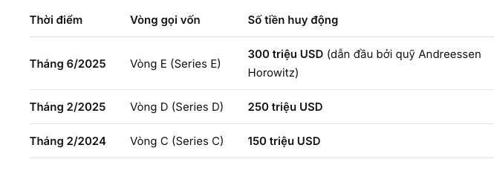
Sản phẩm liên quan
Cty Abridge (https://www.abridge.com)
thành lập: 2018
Định giá: 5,3 tỷ USD
Tổng số vốn đã gọi được: 758,5 triệu USD
Sản phẩm: Ghi chép hồ sơ bệnh án tự động
Cách hoạt động: Bác sĩ chỉ cần ghi âm cuộc trò chuyện với bệnh nhân (có sự đồng ý) qua ứng dụng điện thoại hoặc máy tính . AI sẽ tự động lọc bỏ những thông tin không cần thiết, chuyển đổi cuộc hội thoại thành một bản tóm tắt y khoa có cấu trúc.
-> nhưng cái này chỉ cho form mẫu của Mỹ, ngôn ngữ tiếng Anh, khó áp dụng cho các form bệnh án VN và xử lý ngôn ngữ tiếng Việt.

Slide 12
Thank you

